Slide 1
Старшая разновозрастная группа «Звездочки»
ВОЛШЕБНИЦА
ОСЕНЬ
МБДОУ «Детский сад «Солнышко»
Октябрь 2014 г.

Slide 2
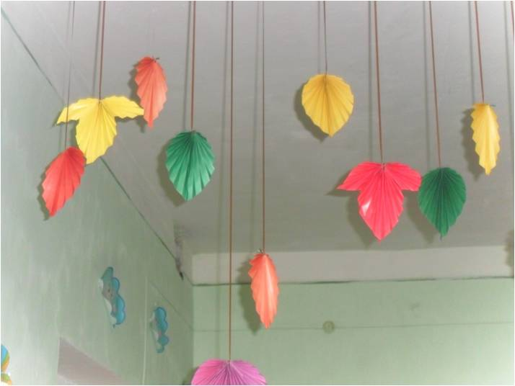
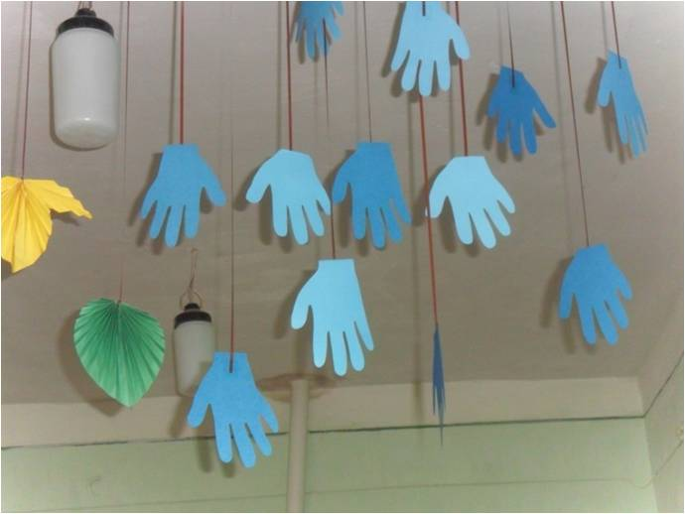
«К нам осень пришла, дожди принесла»

Slide 3
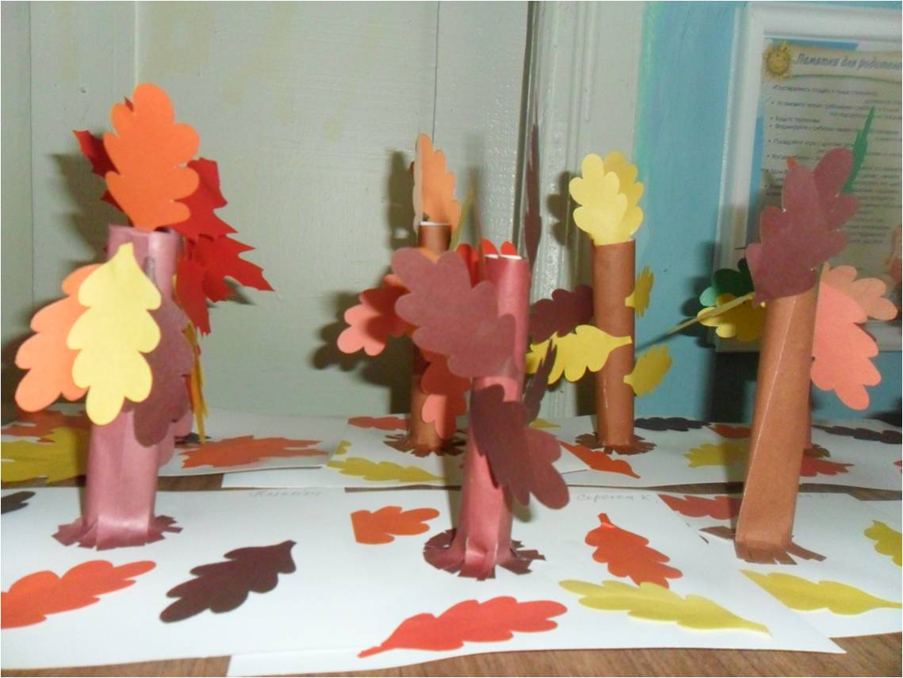
Объемная аппликация «Дубовая роща»

Slide 4
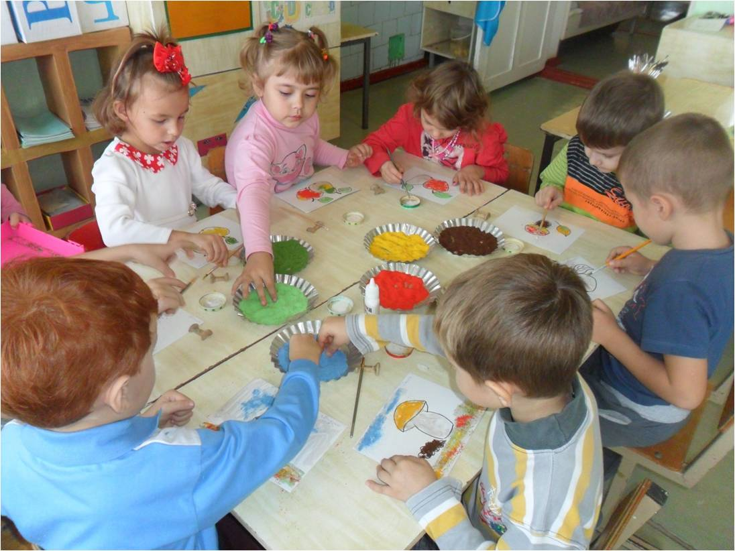
Рисуем цветной солью.

Slide 5
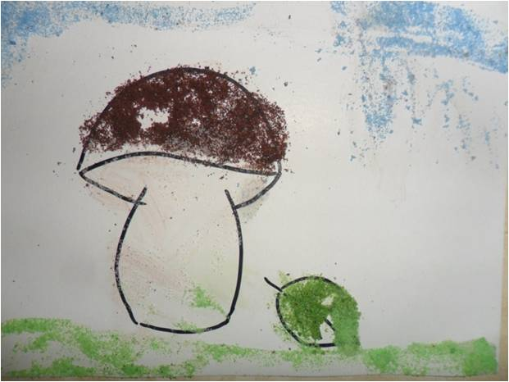
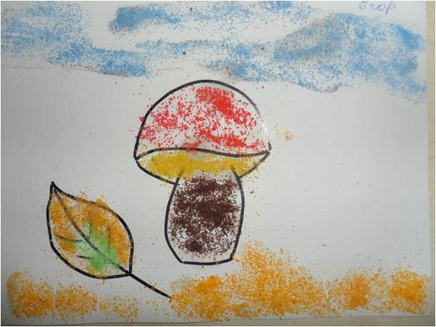
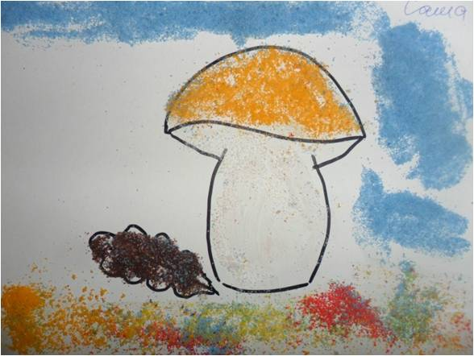
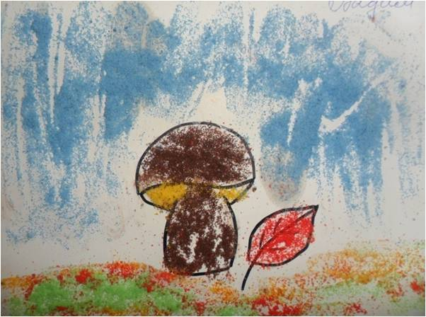
«Лесной урожай»
Журавлев Никита, 5 лет
Ткачев Егор, 5 лет
Федер Саша, 5 лет
Самчук Вадим, 5 лет

Slide 6
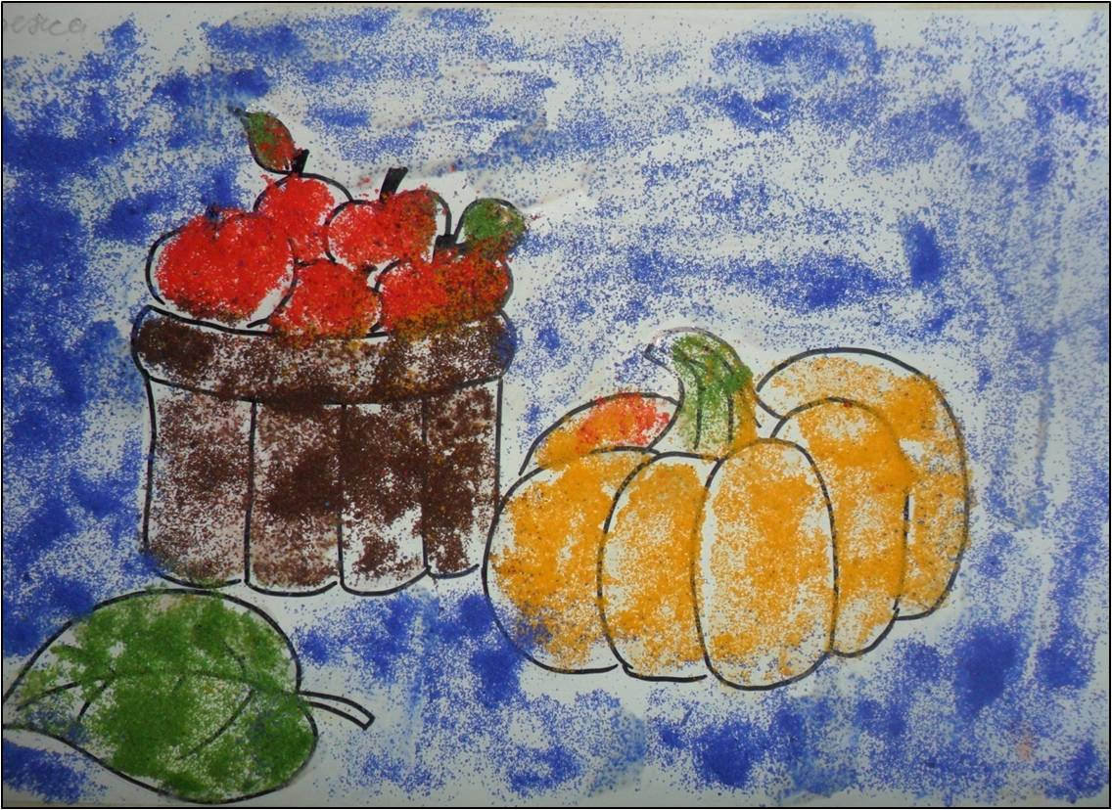
«Богатый урожай» Рябов Сергей, 6 лет

Slide 7
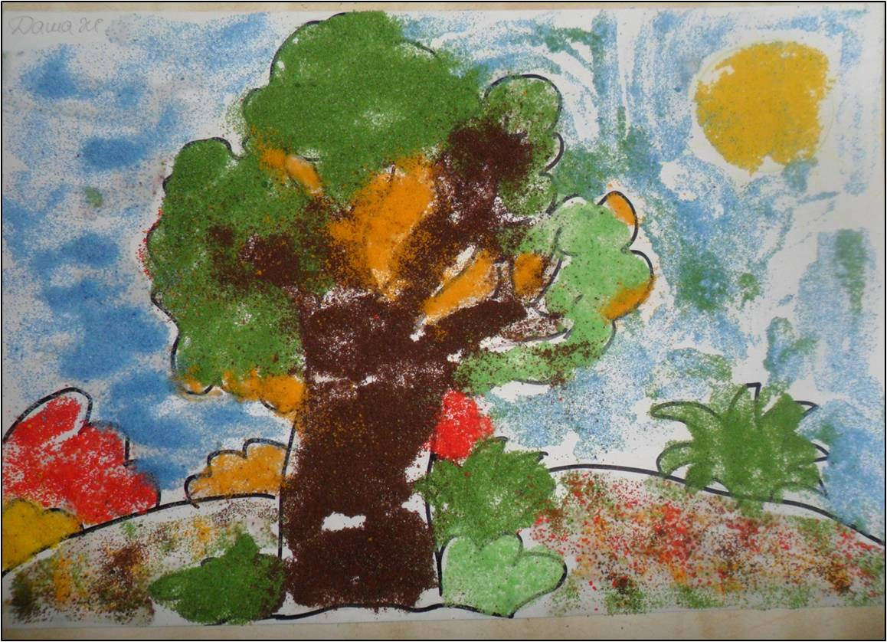
«Осенний дуб» Жумагалиева Даша 6 лет

Slide 8
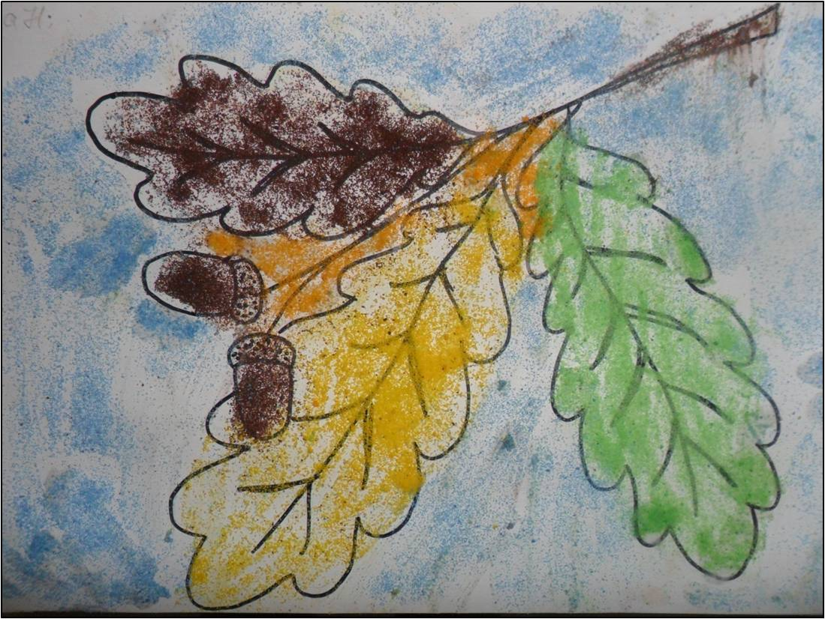
«Дубовые листья» Носова Вика, 6 лет

Slide 9
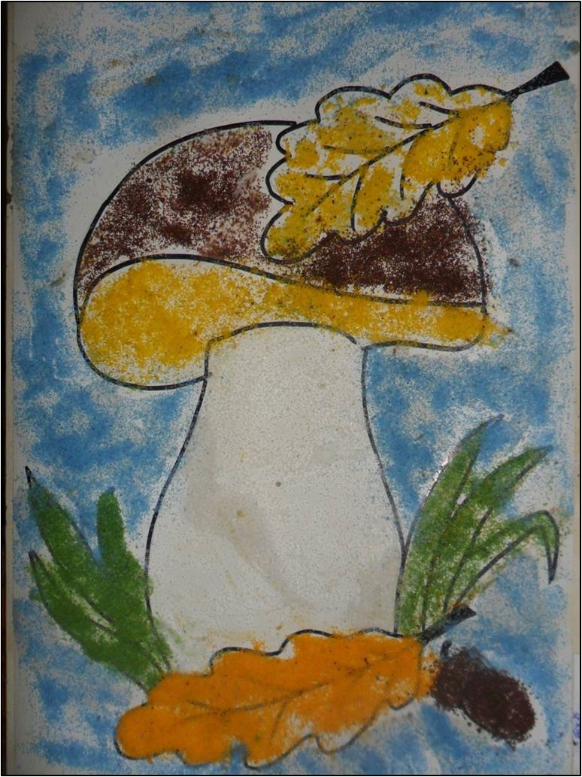
«Подосиновик» Галайда Владик, 6 лет

Slide 10
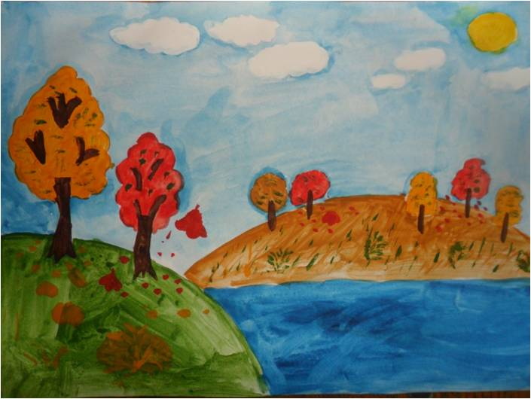
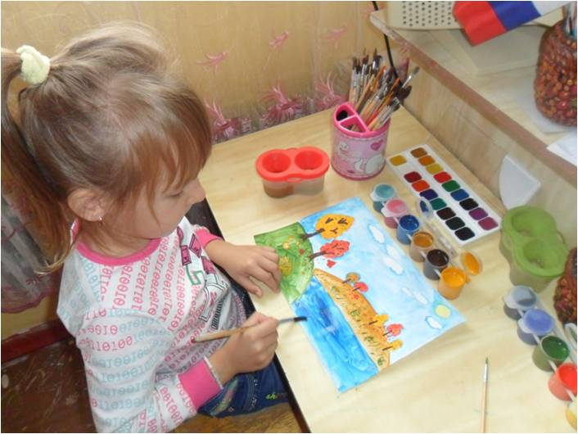
«Осенний пейзаж» Самошина Вика, 6 лет

Slide 11
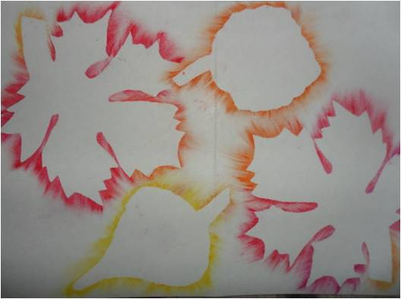
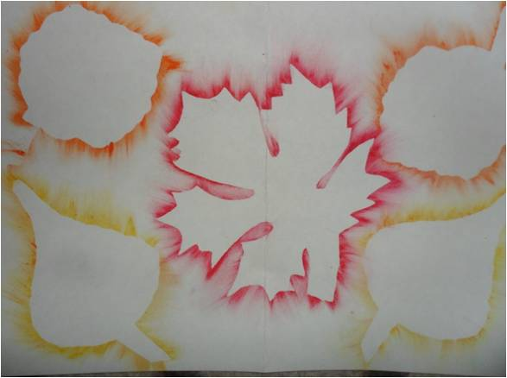
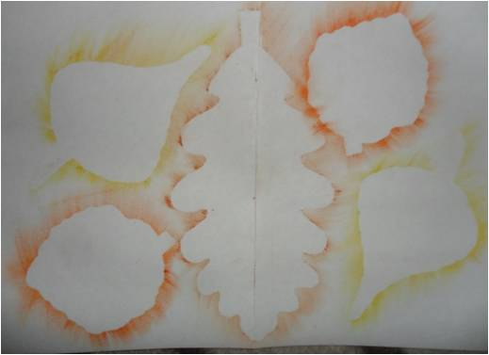
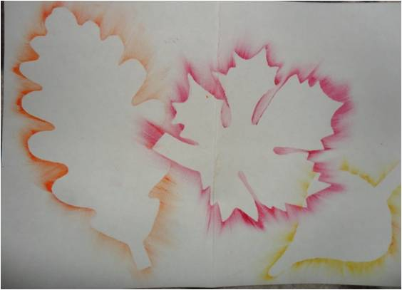
Пригласительные (восковые мелки)

Slide 12
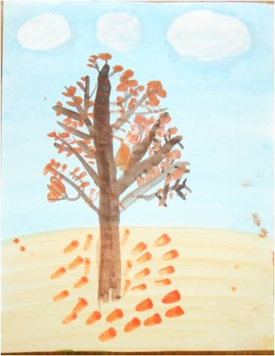
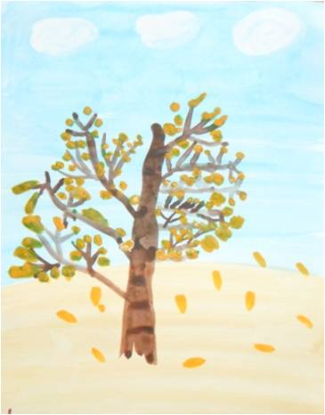
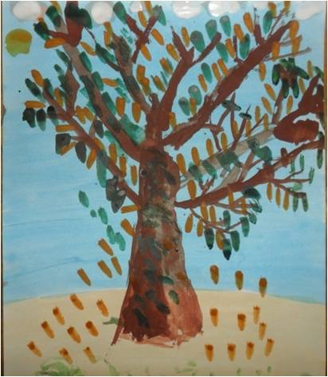
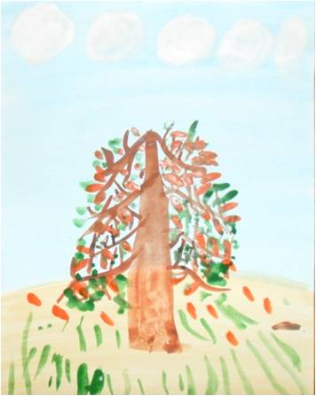
Жумагалиева Даша
Рябов Сергей
Ильченко Дима
Галайда Владик

Slide 13
Спасибо за внимание!
Автор презентации:
Воспитатель Сергеева Т.Д.

